Slide 1

项目开发流程
之
需求分析
讲师：杨勇

Slide 2
如何开发一款软件

Slide 3
组建团队
思考：团队在软件开发过程的作用？

Slide 4
团队重要性
团队协作有利于提高企业的整体效率技能
团队协作有利于企业目标的实现
团队协作是企业创新的巨大动力

Slide 5
讨论：
如何保证团队能够高效有条不紊的进行软件开发

Slide 6
总结：
确定软件需求
任务分配
协作开发

Slide 7
需求分析

Slide 8
1.做软件是有目的的
2.做产品的目的是为了盈利或者解决日常生活中的问题。
3.为了提升用户的体验度，为了设计的软件长盛不衰。

Slide 9
如何筛选的需求

Slide 11
如何写需求文档

Slide 12
需求文档内容
版本信息
文档说明
产品介绍
产品架构
详细功能
非功能需求
项目规划
附录

Slide 13
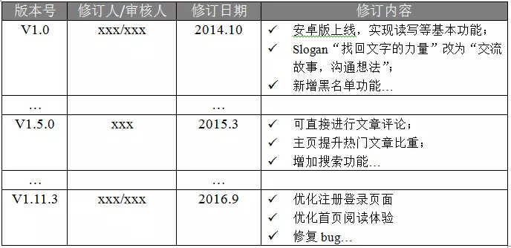
版本信息

Slide 14
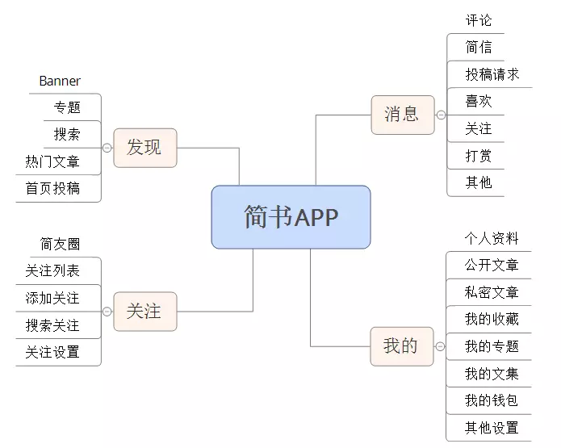
产品结构

Slide 15
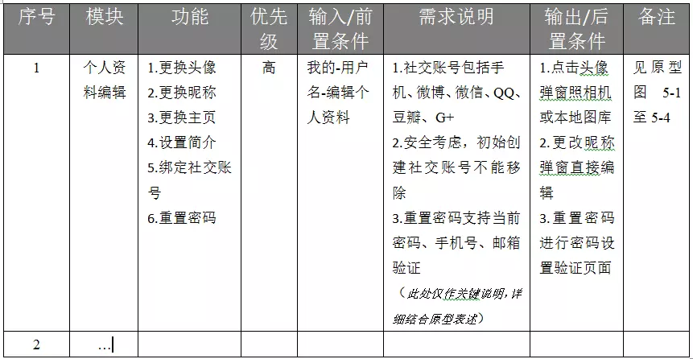
功能列表

Slide 16
功能列表

Slide 17
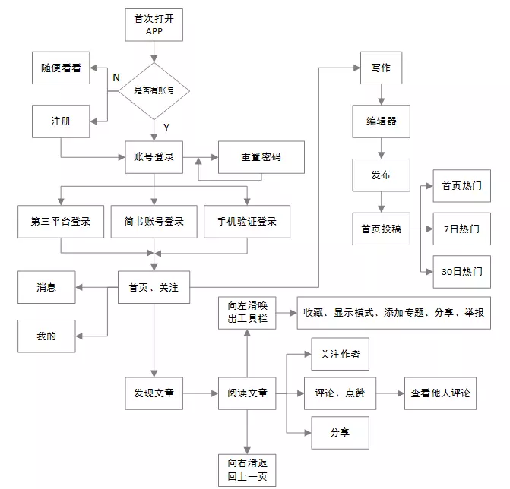
总体流程图

Slide 18
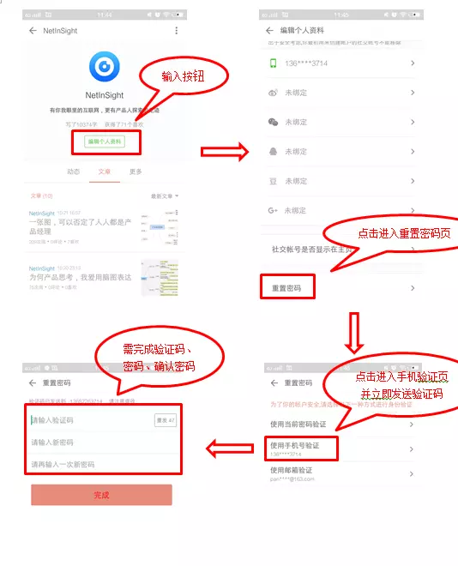
原型界面

Slide 19
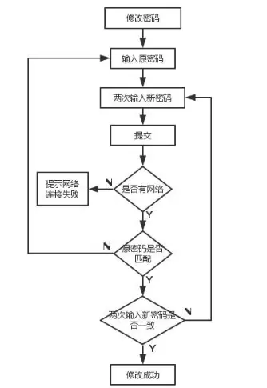
用例流程图

Slide 20
案例分析

Slide 21
案例分析
微信与QQ
京东与淘宝

Slide 22
微信与QQ
 | 微信 | QQ
定位 | 商务社交 | 娱乐社交
安全性 | 实名制度严 没有上线提醒 聊天记录删除方便 | 实名制度弱 上线提醒 聊天记录删除繁琐
UI设计 | 简洁，可定制 | 包罗万象
支付 | 微信支付广 | QQ支付较少

Slide 23
京东与淘宝
 | 京东 | 淘宝
经营模式 | 公司进驻，京东自营 | 个人开店
物流 | 自家物流 | 快递公司合作
开店要求 | 门槛低 | 门槛高
售后 | 较方便 | 较繁琐
产品质量 | 较高 | 较低

Slide 24
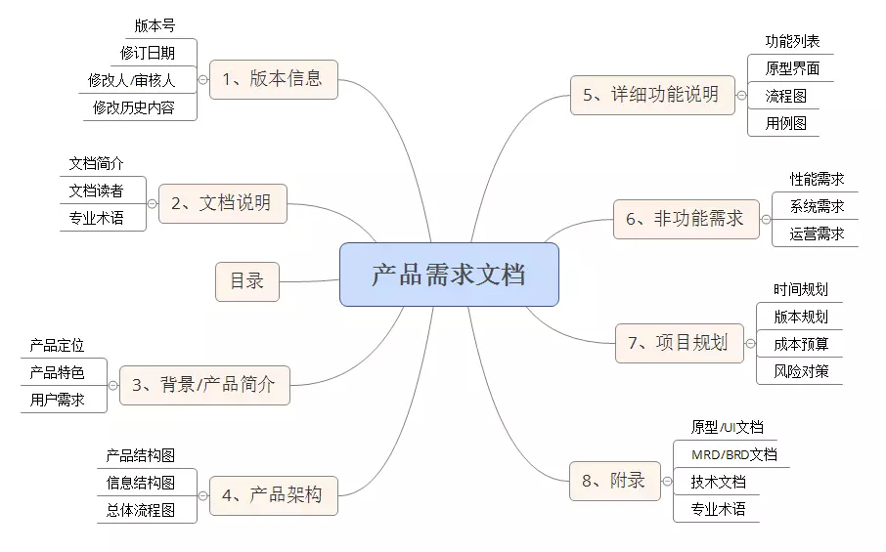
总结
需求分析流程
需求分析文档

